Slide 1
الفصل
الطرح
٧
(٧-٨)الطرح من الأعداد ١٠ ، ١١ ، ١٢
الطرح
صفحة ٧٢

Slide 2
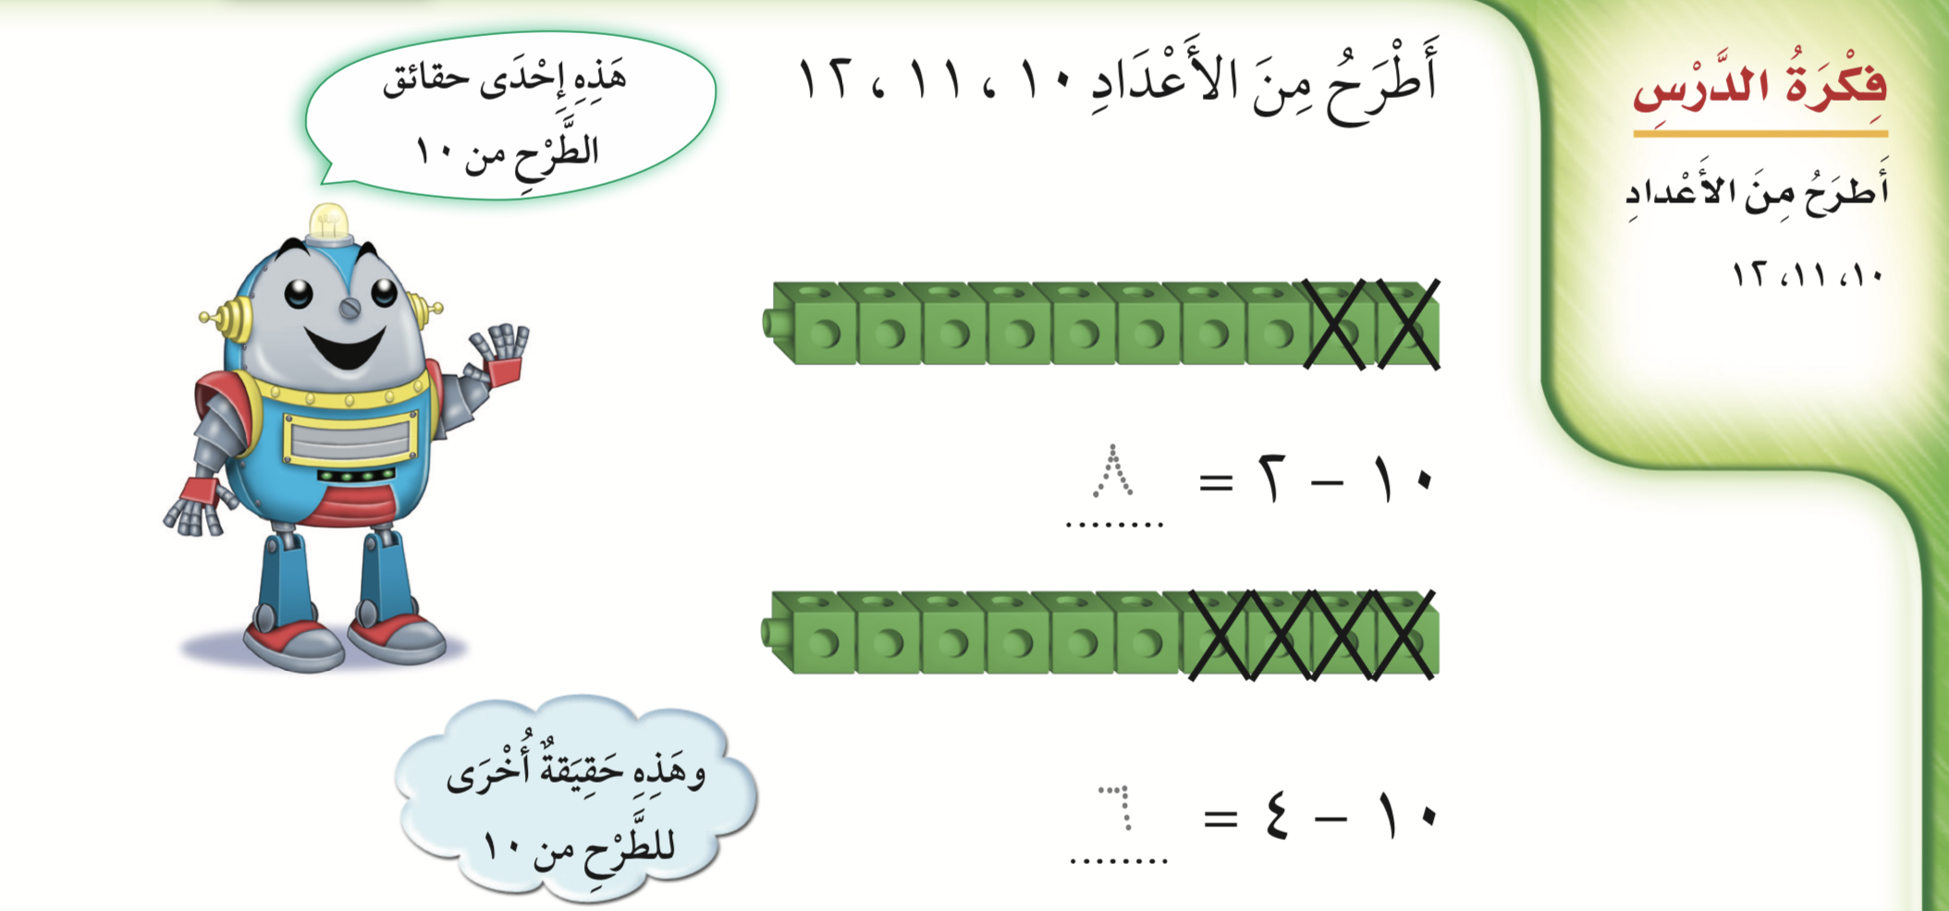






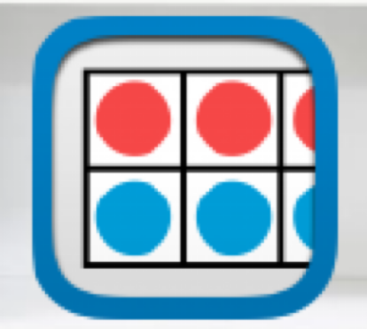
عرض بصري
..
فكرة الدرس
نشاط

Slide 3
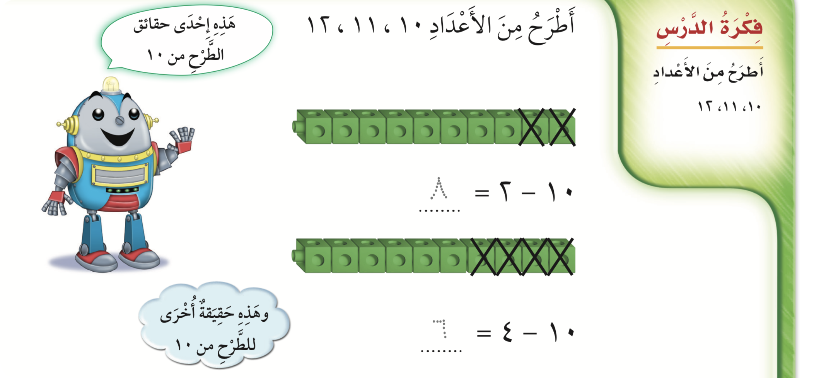
فكرة الدرس
نشاط

Slide 4
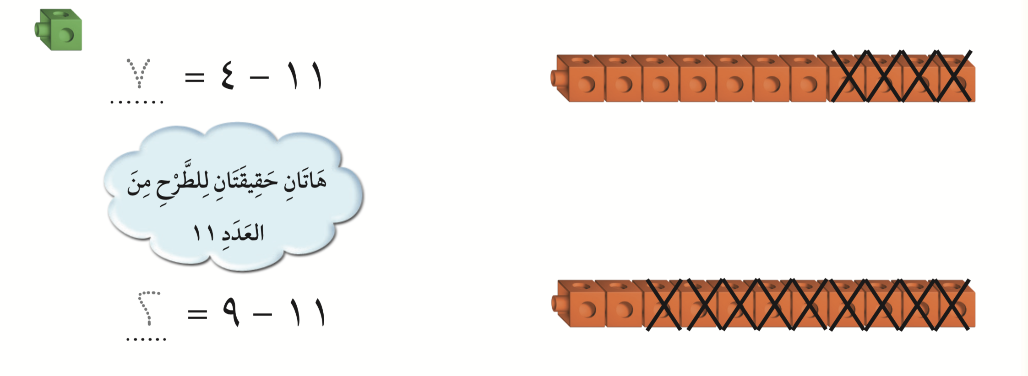
فكرة الدرس
نشاط

Slide 5
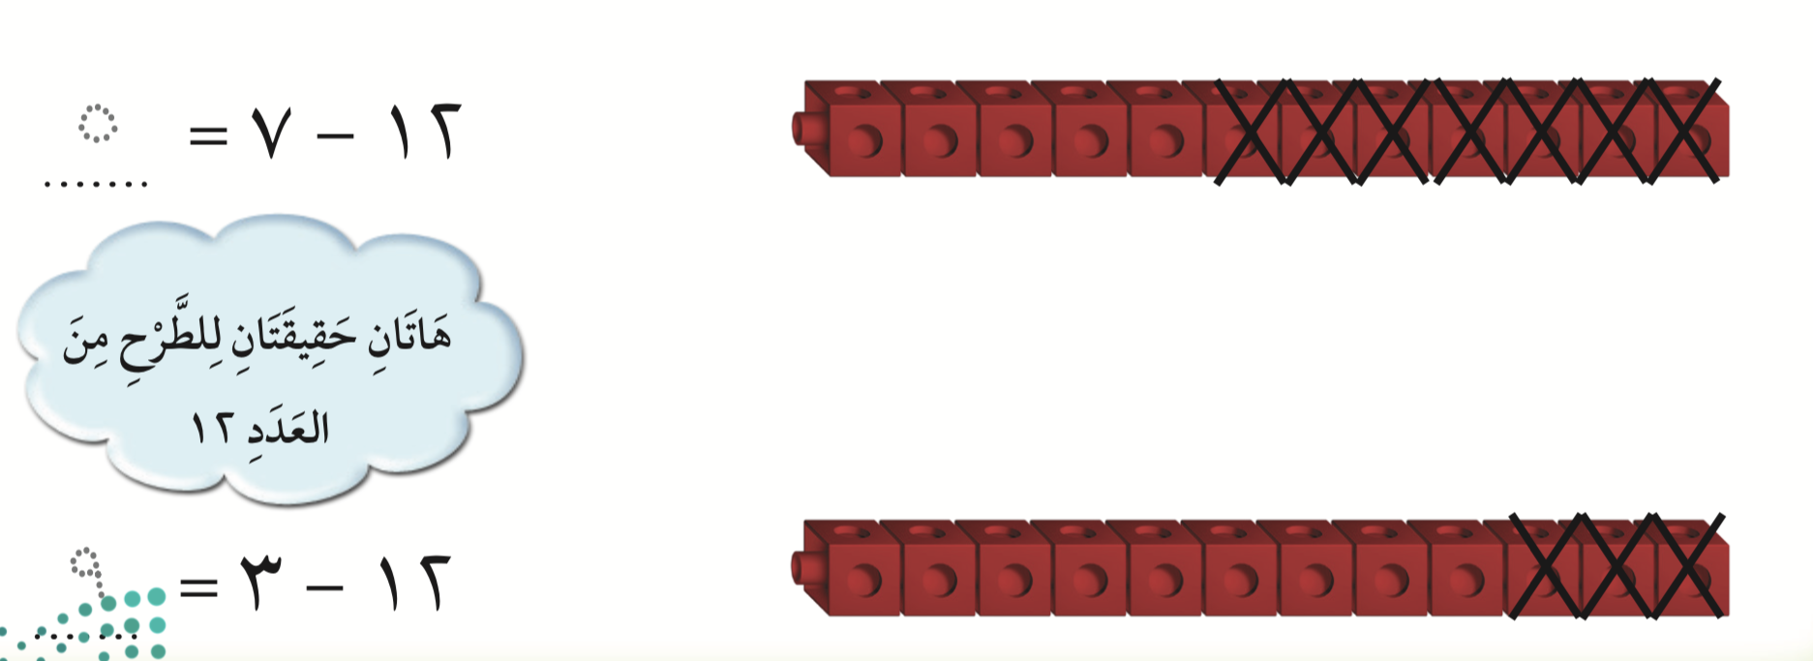
فكرة الدرس
نشاط

Slide 6
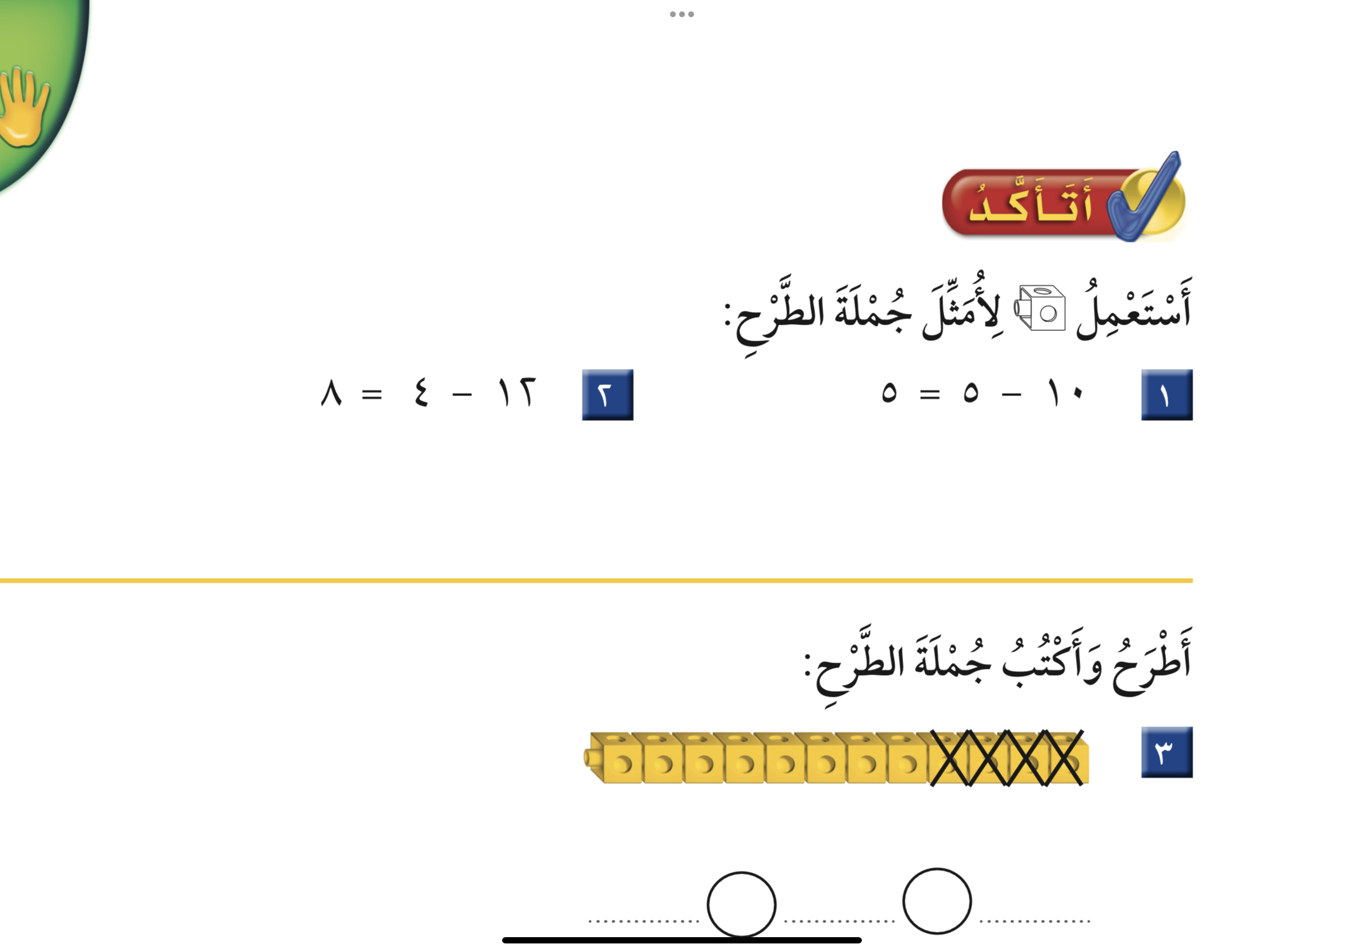
التمارين
تمرين
نشاط

Slide 7
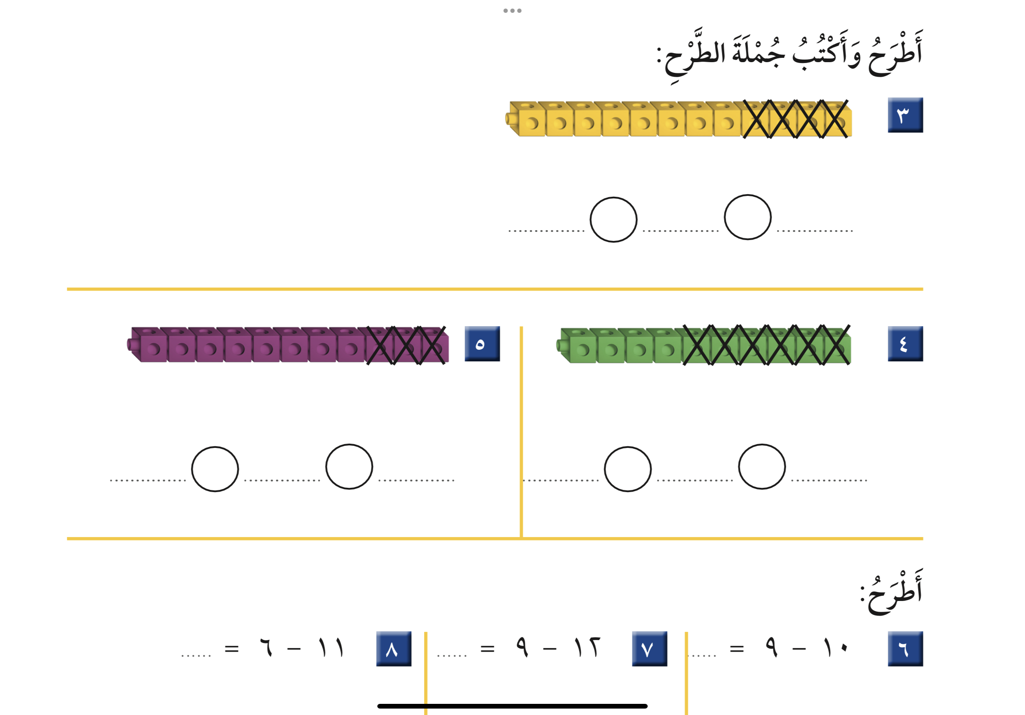
التمارين
تمرين
نشاط

Slide 8
التمارين
تمرين
نشاط

Slide 9
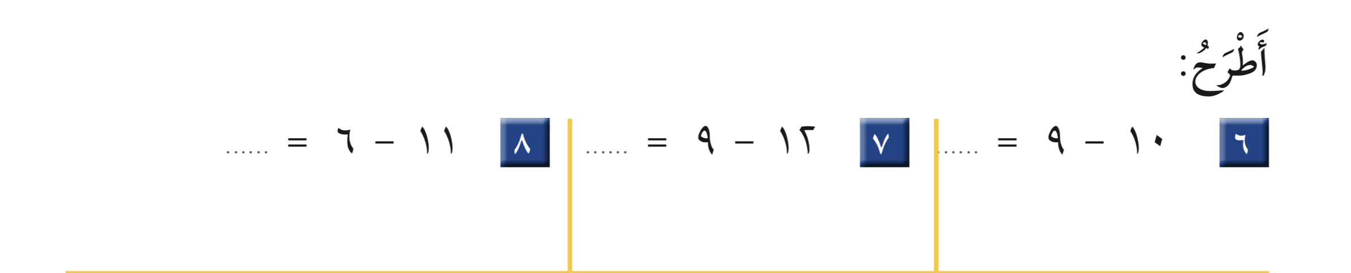
التمارين
تمرين
نشاط

Slide 10
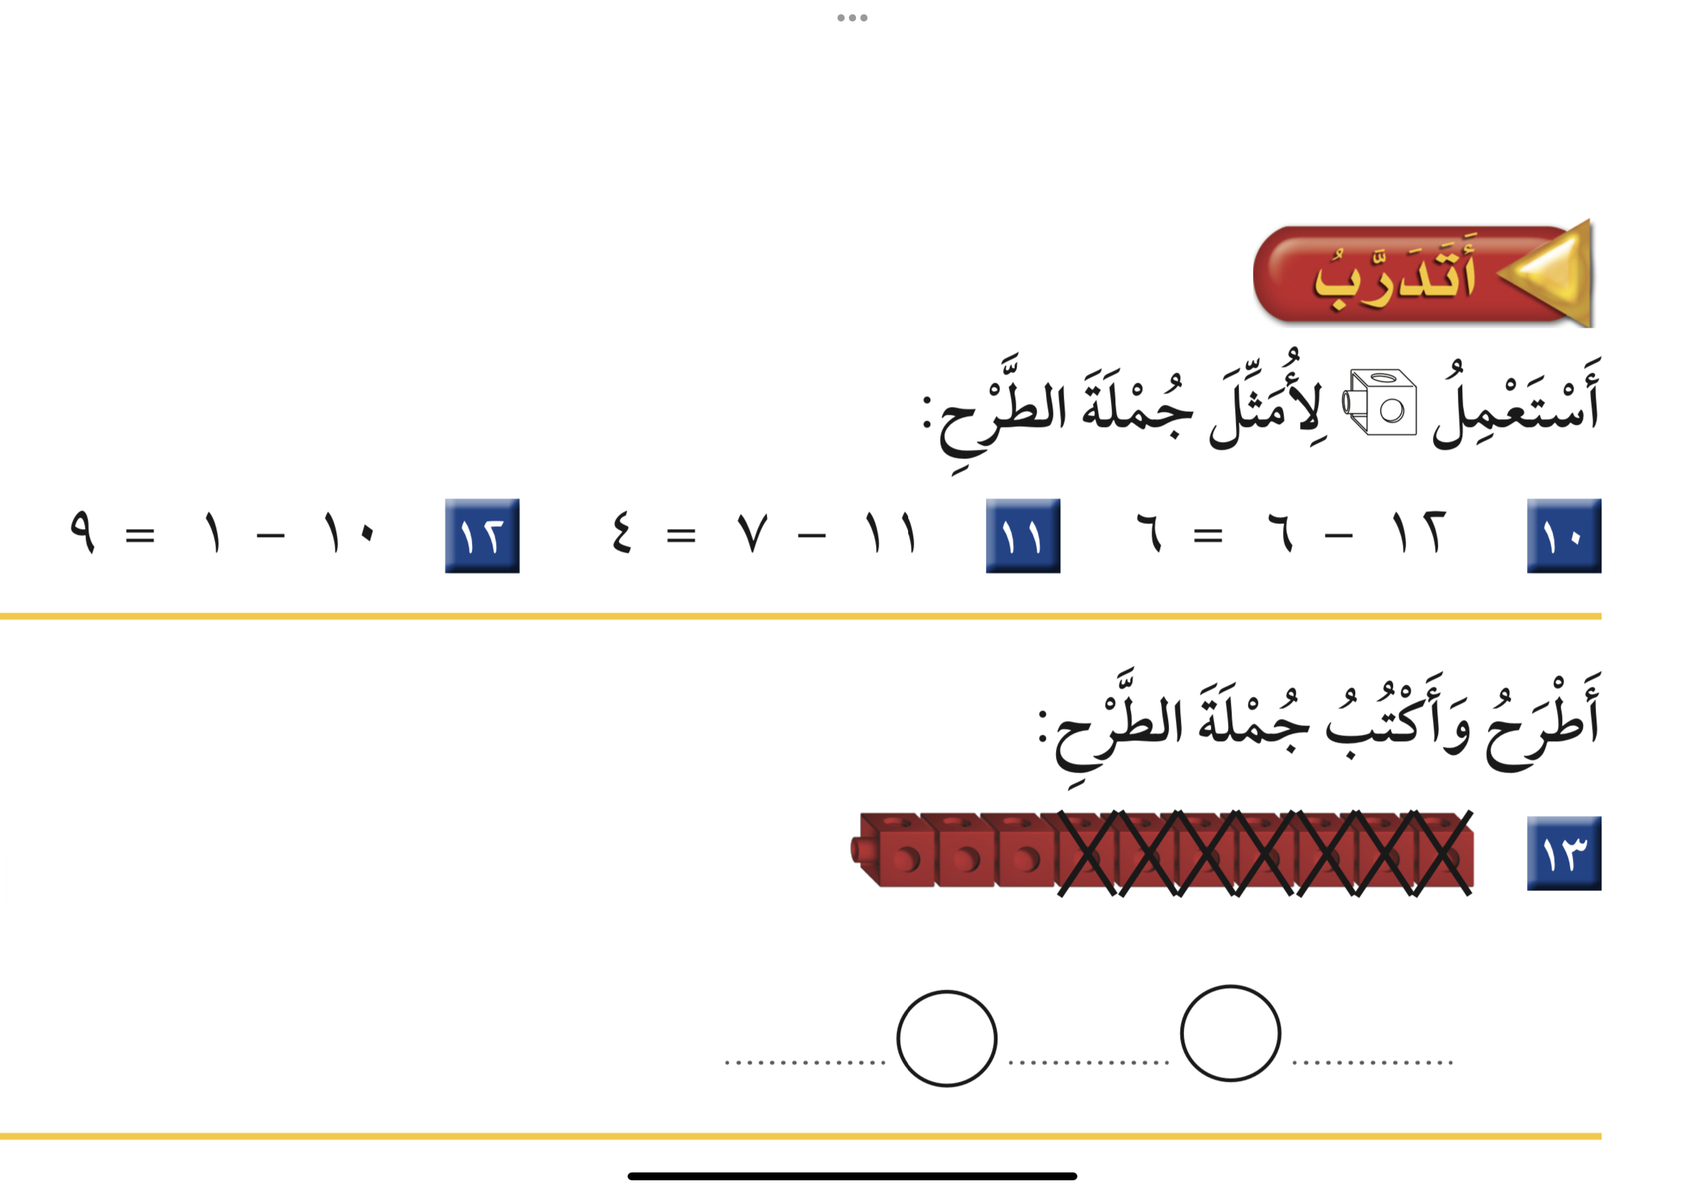
التمارين
تمرين
نشاط

Slide 11
التمارين
تمرين
نشاط

Slide 12
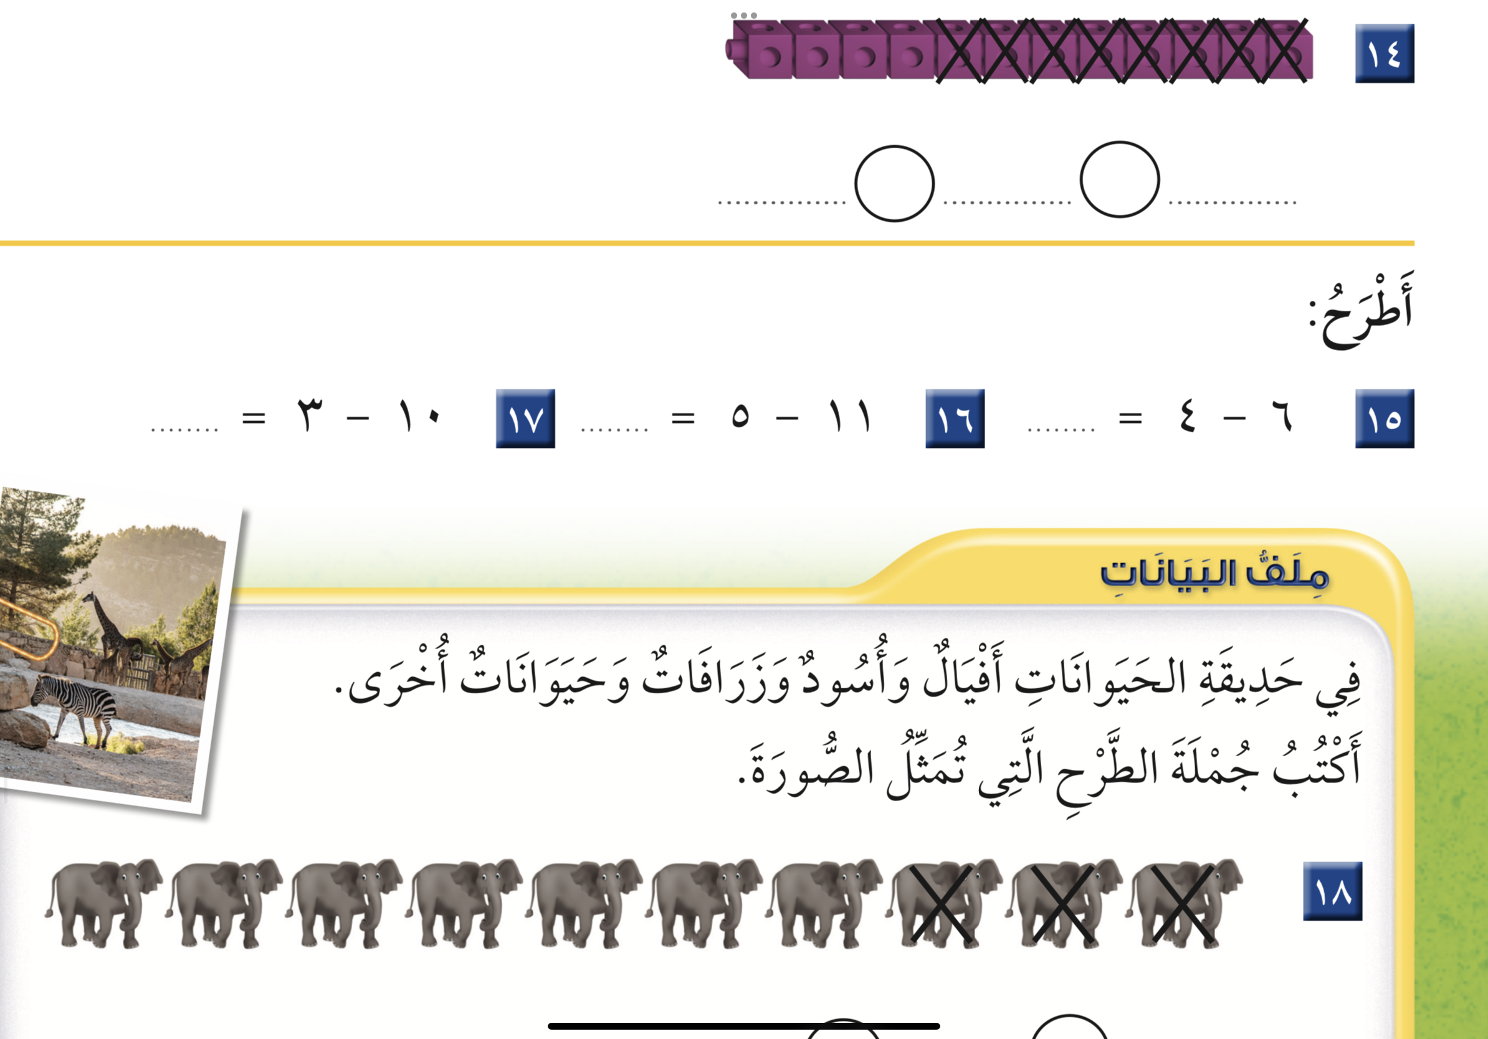
التمارين
تمرين
نشاط

Slide 13
التمارين
تمرين
نشاط

Slide 14
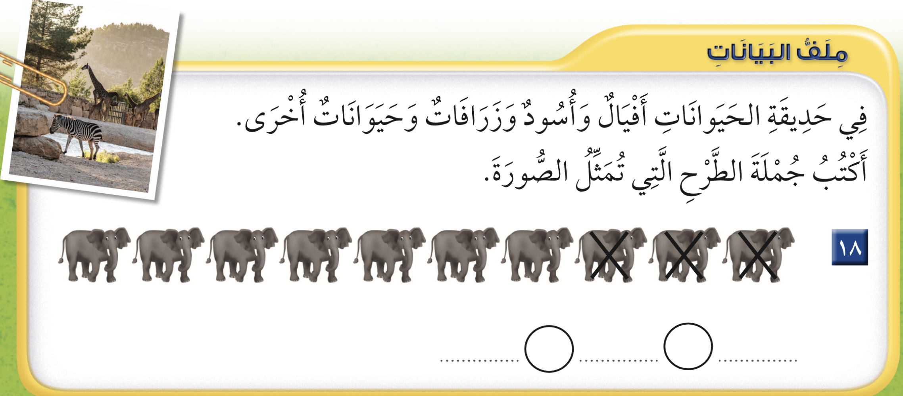
التمارين
تمرين
نشاط

Slide 15
نجوم الحصة
لوحة تعزيز
١
٢
٣
اضغط رقم
السؤال
للرجوع
نشاط

